Slide 1



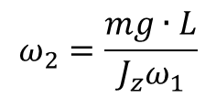





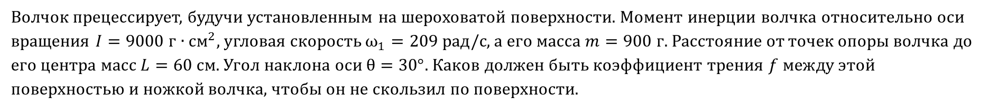









Пример 1.
МГТУ им. Н.Э. Баумана
Волчок прецессирует, будучи установленным на шероховатой поверхности. Момент инерции волчка относительно оси вращения $I=9000 г∙{см}^{2}$, угловая скорость $ω_{1}=209 рад/с$, а его масса $m=900 г$. Расстояние от точек опоры волчка до его центра масс $L=60 см$. Угол наклона оси $θ=30°$. Каков должен быть коэффициент трения $f$между этой поверхностью и ножкой волчка, чтобы он не скользил по поверхности.
Решение:
$$Z$$
$$z$$
$${\overline{K}}_{O}=J_{z}{\overline{ω}}_{1}$$
$${\overline{ω}}_{2}$$
B
$${\overline{u}}_{B}$$
По теореме Резаля:
$$⨂$$
$${\overline{u}}_{B}={\overline{M}}_{O}\left(m\overline{g}\right)$$
$${\overline{K}}_{O}$$
С
По аналогии с формулой Эйлера:
$$θ$$
$${\overline{u}}_{B}={\overline{ω}}_{2}×\overline{OB}$$
$$={\overline{ω}}_{2}×{\overline{K}}_{O}$$
O
$$m\overline{g}$$
$$⨂$$
$${\overline{ω}}_{2}×{\overline{K}}_{O}={\overline{M}}_{O}\left(m\overline{g}\right)$$
$${\overline{M}}_{O}\left(m\overline{g}\right)$$
$$ω_{2}∙J_{z}ω_{1}∙sinθ=mg∙Lsinθ$$
$$ω_{2}=\frac{mg∙L}{J_{z}ω_{1}}$$
– угловая скорость прецессии

Slide 2





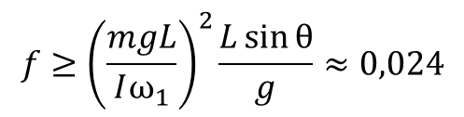



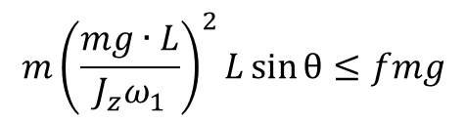




Пример 1.
МГТУ им. Н.Э. Баумана
$$a_{C}^{n}={ω_{2}}^{2}L\sin{θ}$$
$$Z$$
$$z$$
$${ma}_{C}^{n}=F_{тр}$$
$${\overline{ω}}_{2}$$
$$m{ω_{2}}^{2}L\sin{θ}=F_{тр}$$
$${\overline{a}}_{C}^{n}$$
$$F_{тр}≤{F_{тр}}_{max}$$
С
$$θ$$
$$m\overline{g}$$
$$m{\left(\frac{mg∙L}{J_{z}ω_{1}}\right)}^{2}L\sin{θ}≤fmg$$
O
$${\overline{F}}_{тр}$$
$$\overline{N}$$
$$f≥{\left(\frac{mgL}{Iω_{1}}\right)}^{2}\frac{L\sin{θ}}{g}≈0,024$$

Slide 3




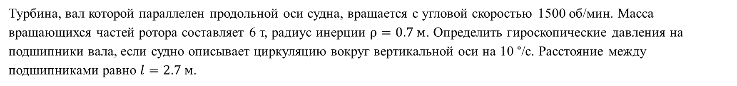



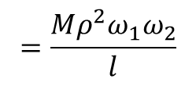

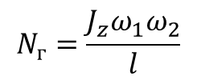
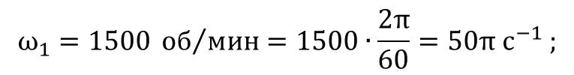
Пример 2.
МГТУ им. Н.Э. Баумана
Турбина, вал которой параллелен продольной оси судна, вращается с угловой скоростью 1500 об/мин. Масса вращающихся частей ротора составляет 6 т, радиус инерции $ρ=0.7 м$. Определить гироскопические давления на подшипники вала, если судно описывает циркуляцию вокруг вертикальной оси на 10 °/с. Расстояние между подшипниками равно $l=2.7 м$.
Решение:
$${\overline{N}}_{г}$$
$$ω_{2}={10}^{°}c^{−1}=\frac{π}{180}∙10 c^{−1}=\frac{π}{18} c^{−1}$$
$${\overline{ω}}_{2}$$
$${\overline{ω}}_{1}$$
$$ω_{1}=1500 {об}/{мин}=1500∙\frac{2π}{60}=50π c^{−1} ;$$
$$l$$
$$N_{г}l=J_{z}ω_{1}ω_{2}sinθ$$
$${\overline{N}}_{г}$$
$$N_{г}=\frac{J_{z}ω_{1}ω_{2}}{l}$$
$$=\frac{Mρ^{2}ω_{1}ω_{2}}{l}$$
$$≈30кН$$

Slide 4

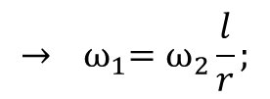


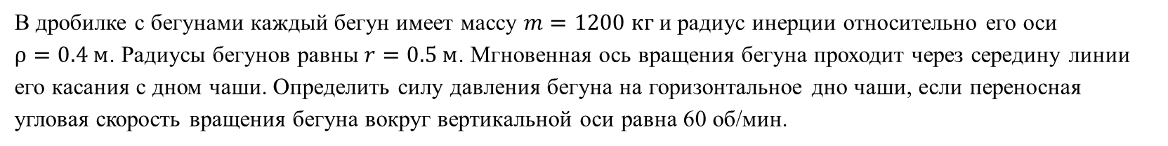
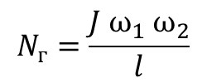

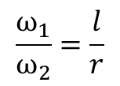






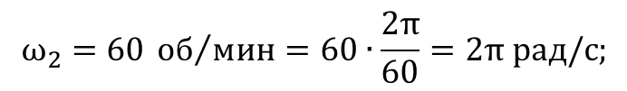


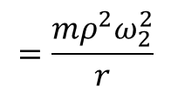






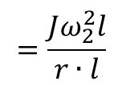

Пример 3.
МГТУ им. Н.Э. Баумана
В дробилке с бегунами каждый бегун имеет массу $m=1200 кг$и радиус инерции относительно его оси $ρ=0.4 м$. Радиусы бегунов равны $r=0.5 м$. Мгновенная ось вращения бегуна проходит через середину линии его касания с дном чаши. Определить силу давления бегуна на горизонтальное дно чаши, если переносная угловая скорость вращения бегуна вокруг вертикальной оси равна 60 об/мин.
Решение.
$${\overline{N}}_{г}$$
$$l$$
$$\frac{ω_{1}}{ω_{2}}=\frac{l}{r}$$
$$→ { ω}_{1}=ω_{2}\frac{l}{r};$$
$$x$$
$$O$$
$${\overline{ω}}_{1}$$
$${\overline{ω}}_{2}$$
$$m\overline{g}$$
$$r$$
$$M_{г}=N_{г}∙l$$
$$=K_{O}{ ω}_{2}sinθ$$
$$=J{ ω}_{1}{ ω}_{2}sinθ$$
$$\overline{ω}$$
$$θ=\frac{π}{2}$$
$$P$$
мгновенная ось
вращения
$$\overline{N}$$
$$=\frac{Jω_{2}^{2}l}{r∙l}$$
$$=\frac{mρ^{2}ω_{2}^{2}}{r}$$
$$N_{г}=\frac{J{ ω}_{1}{ ω}_{2}}{l}$$
$${\overline{N}}_{г}$$
$$ω_{2}=60 {об}/{мин}=60∙\frac{2π}{60}=2π рад/с;$$
$$N_{г}≈15241 Н ;$$
$$mg=11760 Н ;$$
$$N=mg+N_{г}≈27 кН$$

